Slide 1


HARJUMAA VI OMAVALITSUSPÄEV
Kogukond kui tervise looja: Maardu vaade ja laiemad õppetunnid
Kui palju tervist saab linn luua ilma ühegi retseptita?
AURIKA SIN-KERRA
Maardu linnapea

Slide 2

Kogukond ei ole ainult tervisedenduse sihtrühm.
Kogukond on tervise kaaslooja.
Linn kujundab keskkonda, kus inimene teeb iga päev oma tervisevalikuid.

Slide 3
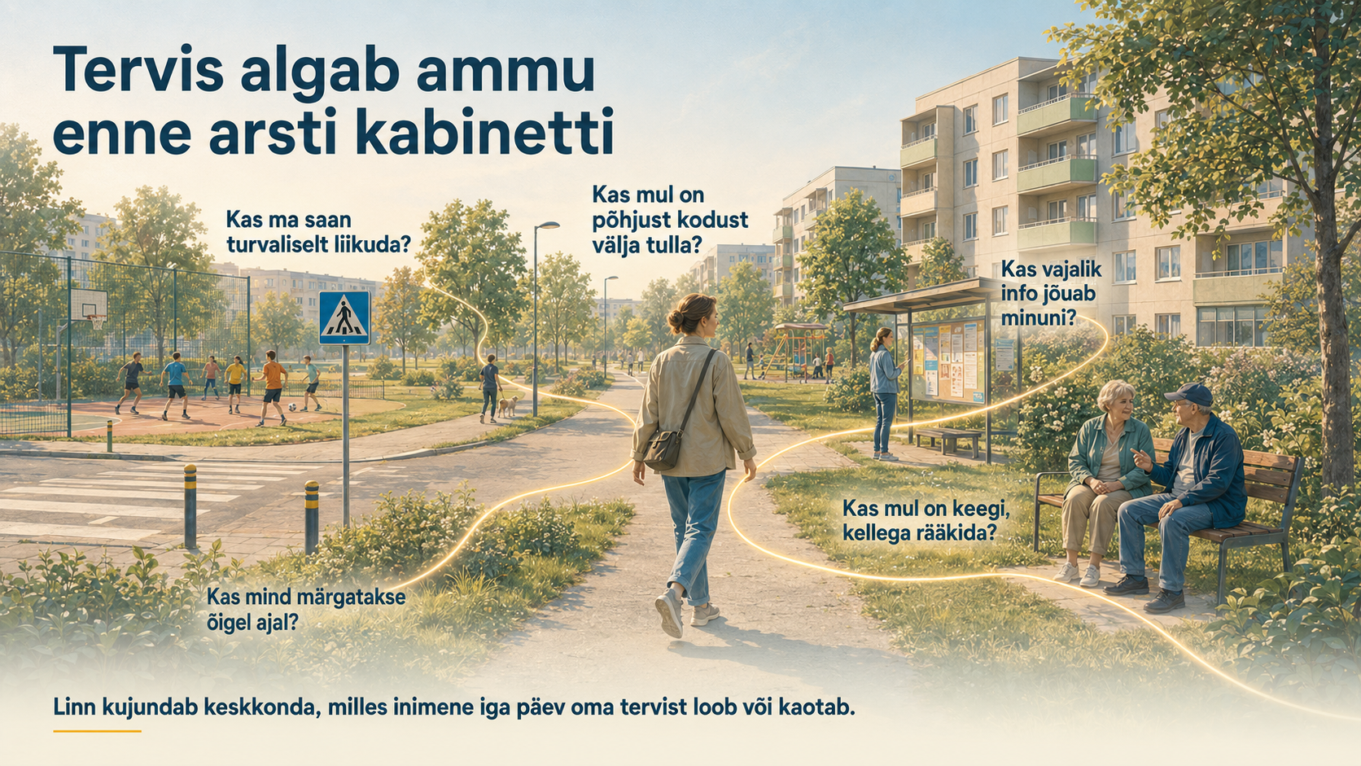

Slide 4

TERVISEEDENDUS ALGAB:
hästi kujundatud linnaruumist,
kättesaadavast informatsioonist,
osalemisvõimalustest
inimestest, kes oskavad märgata.

Slide 5

Maardu KOMPAKTSUS on meie
tervisedenduse tugevus.
Lähedus aitab kiiremini märgata inimese küsimust või muret ning ühendada ta vajaliku toe ja võimalustega.
Kallavere ja Muuga ning eri põlvkonnad vajavad erinevaid lähenemisi.
Tõeline lähedus sünnib usaldusest, kontaktist ja koostööst.
Kasutame linna kompaktsust selleks, et inimene ei peaks abi, info ega osalemisvõimalust otsides ekslema eri asutuste ja süsteemide vahel.

Slide 6

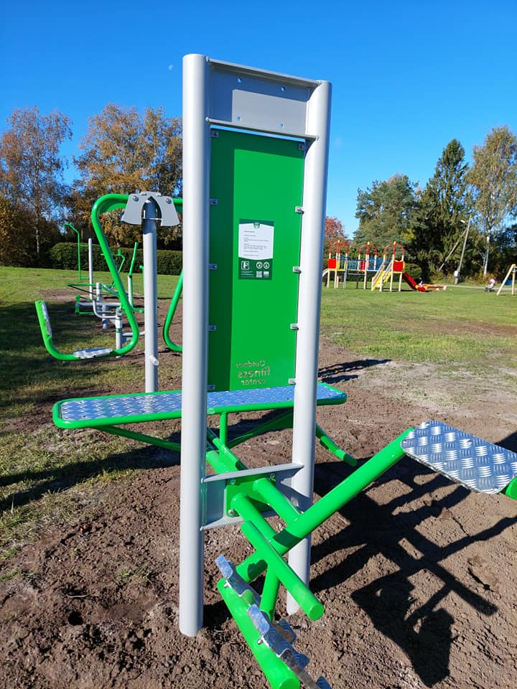
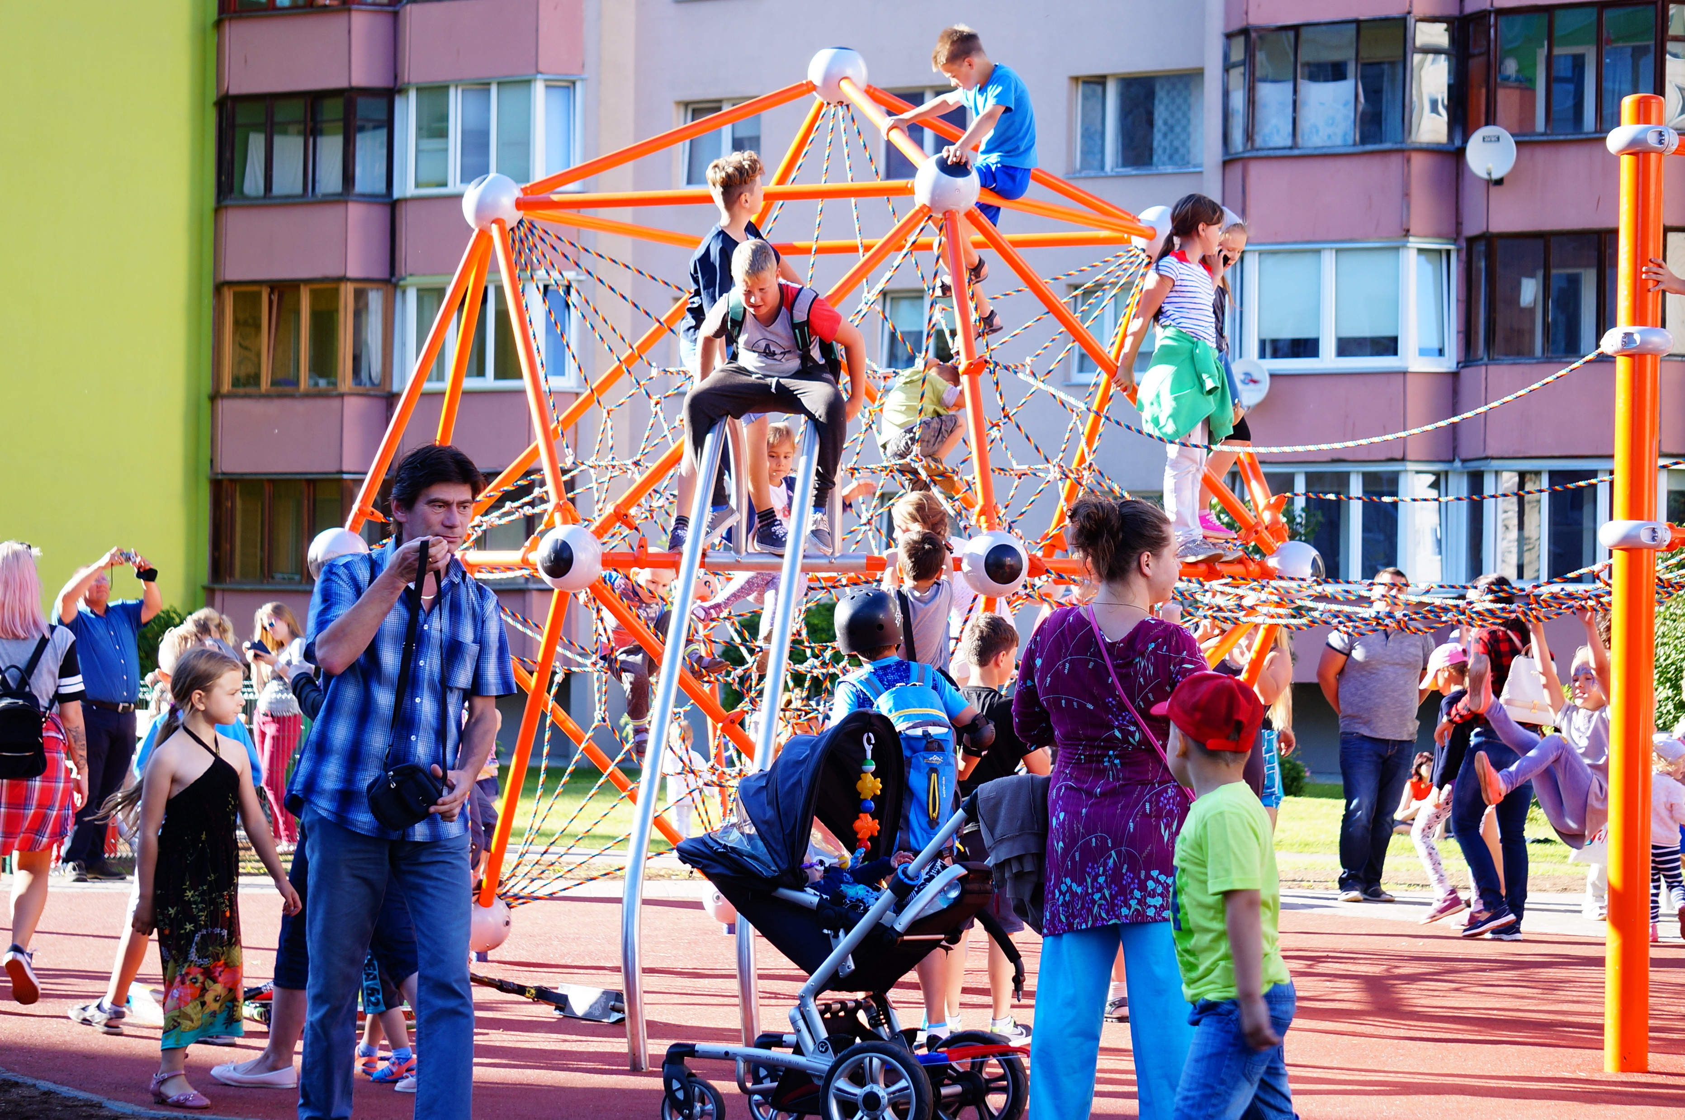
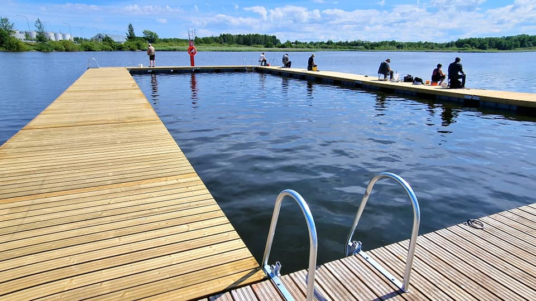
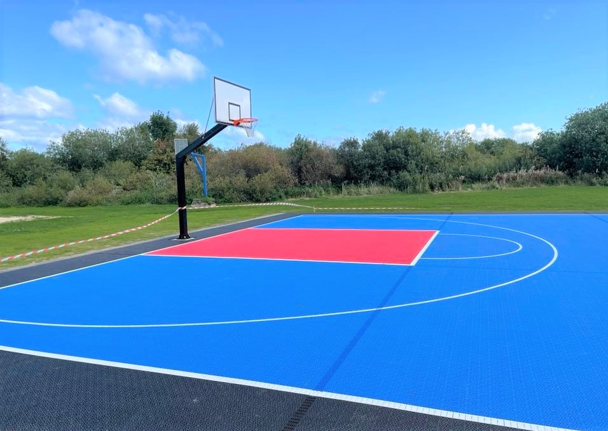
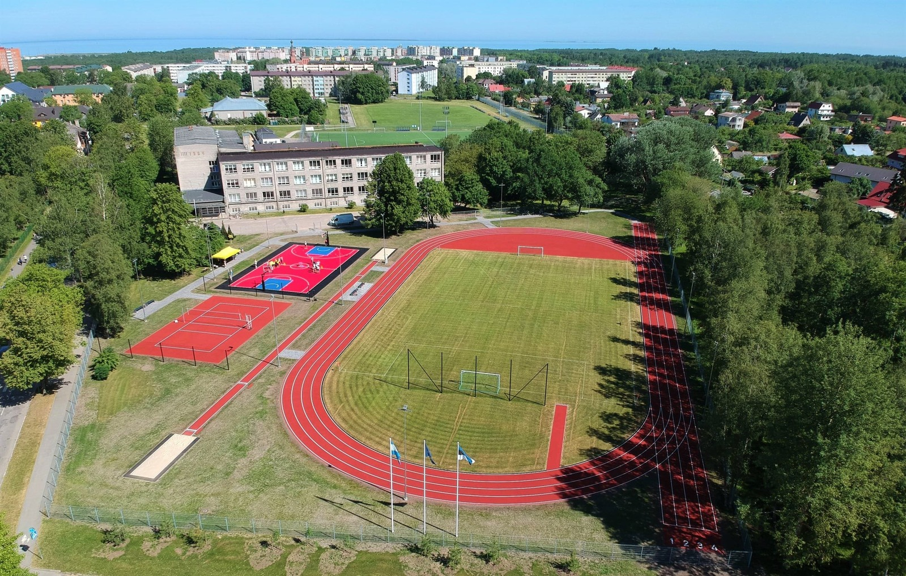
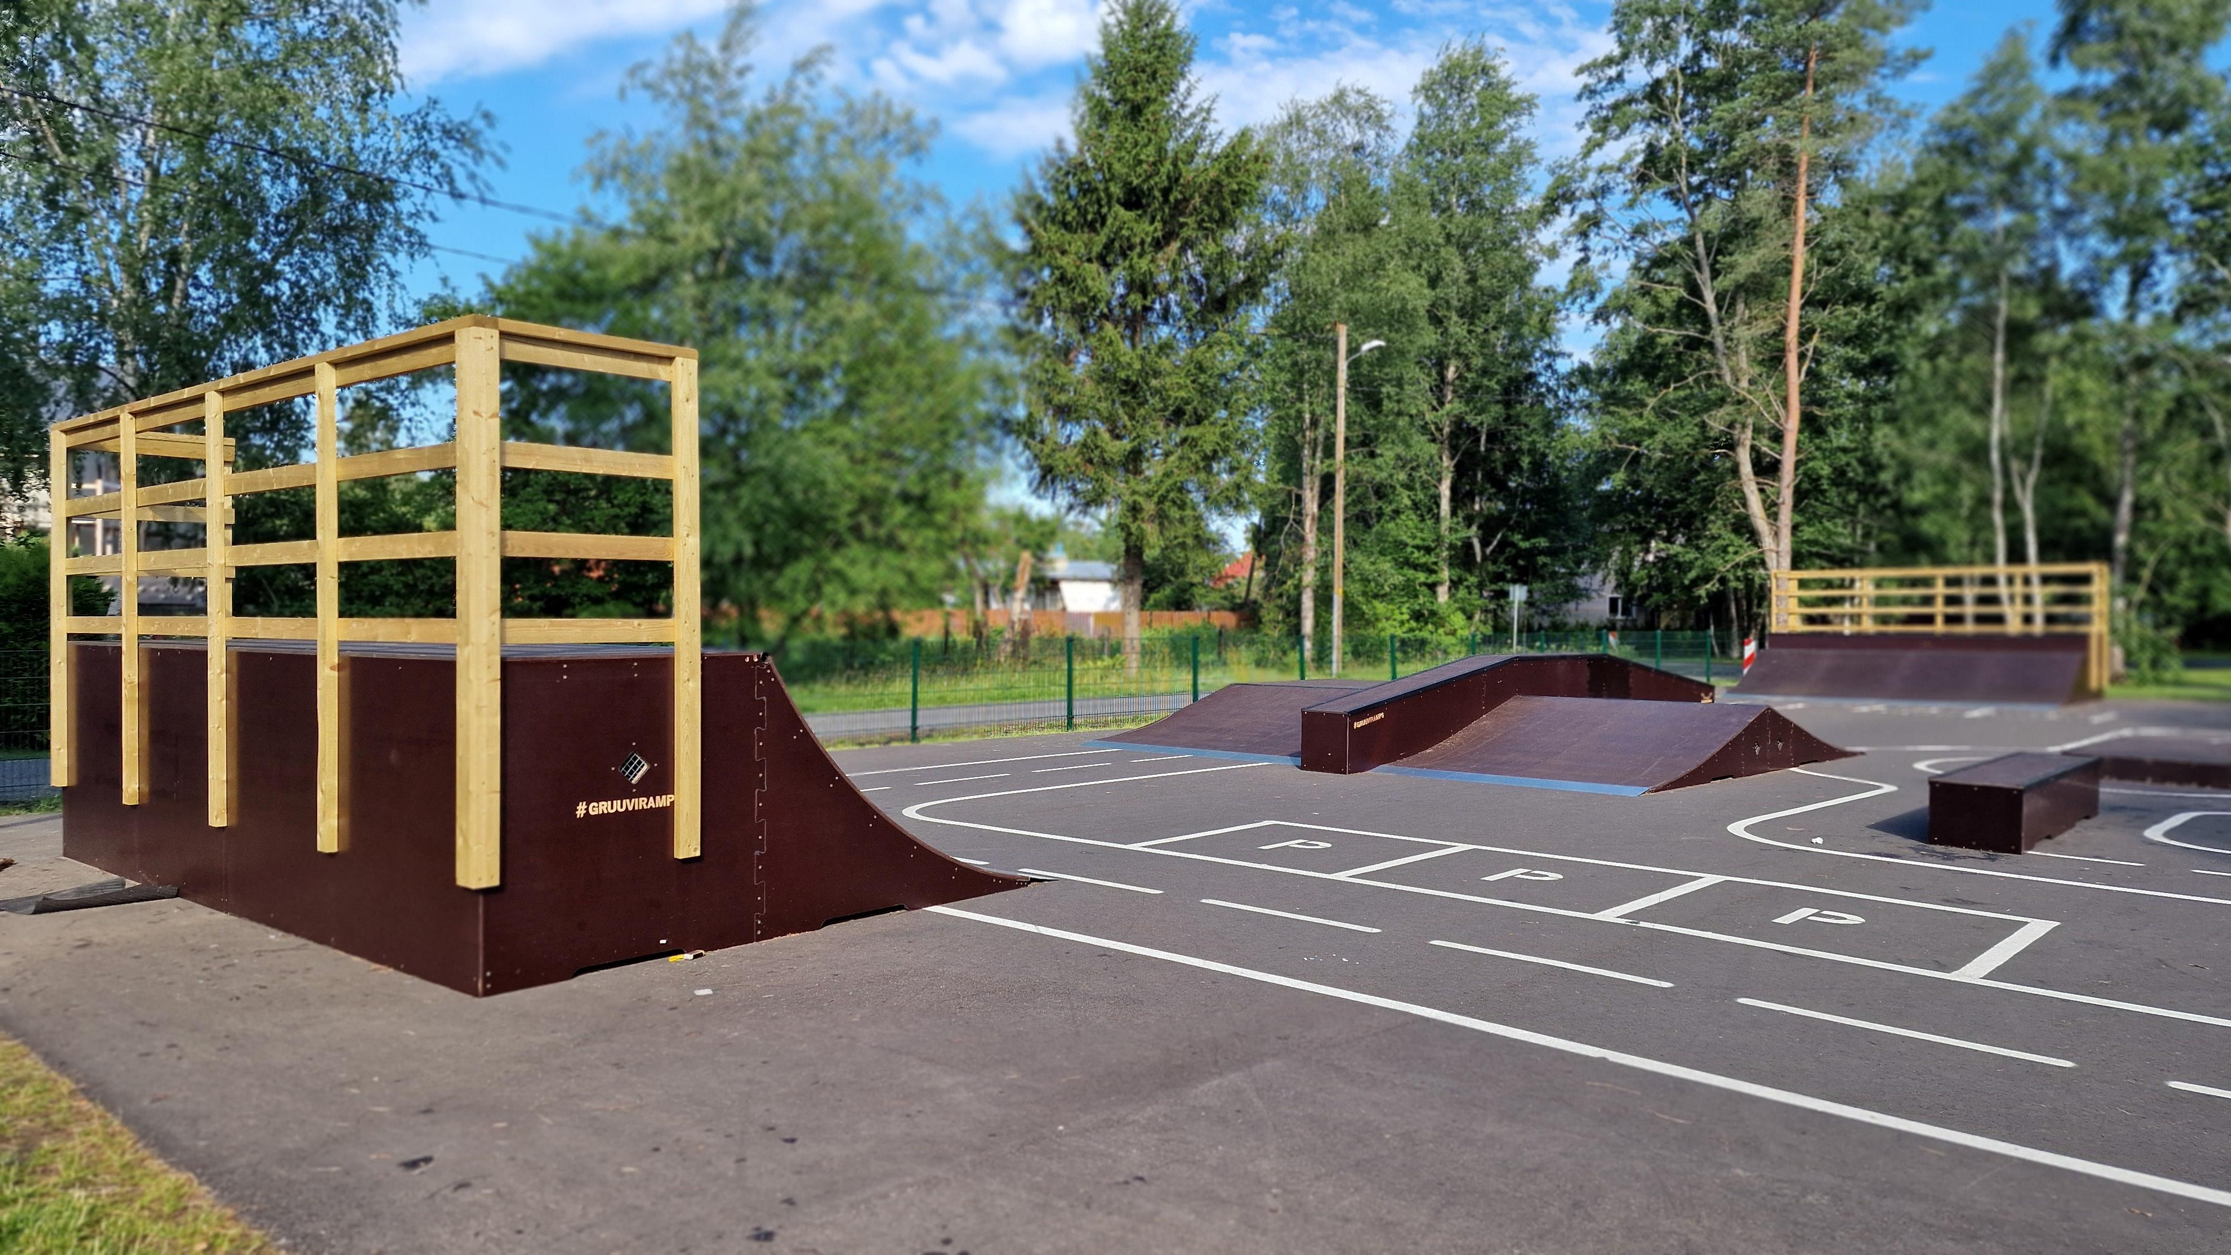
Liikumisvõimalused eri vanuses inimestele –
kodu lähedal ja avalikus linnaruumis.

Slide 7
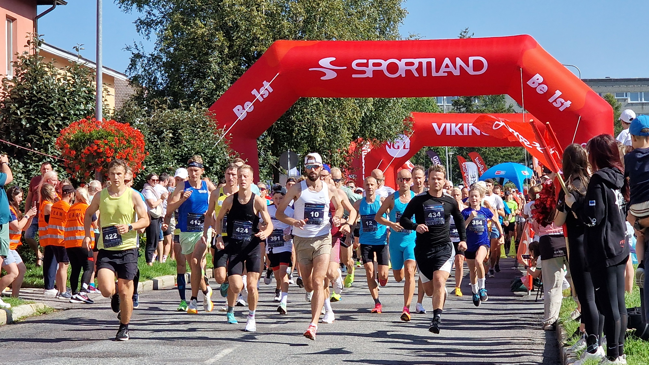
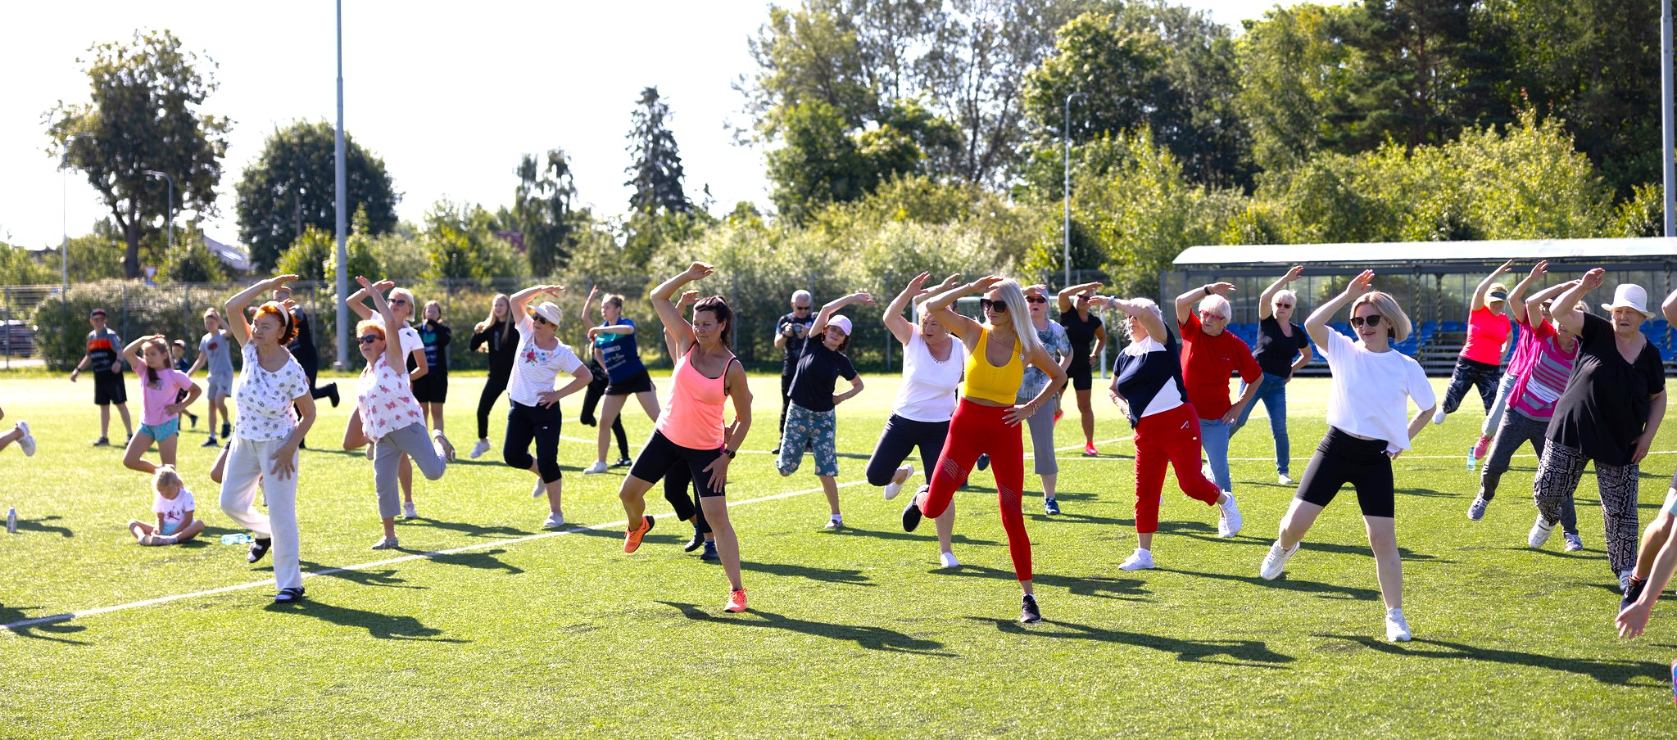
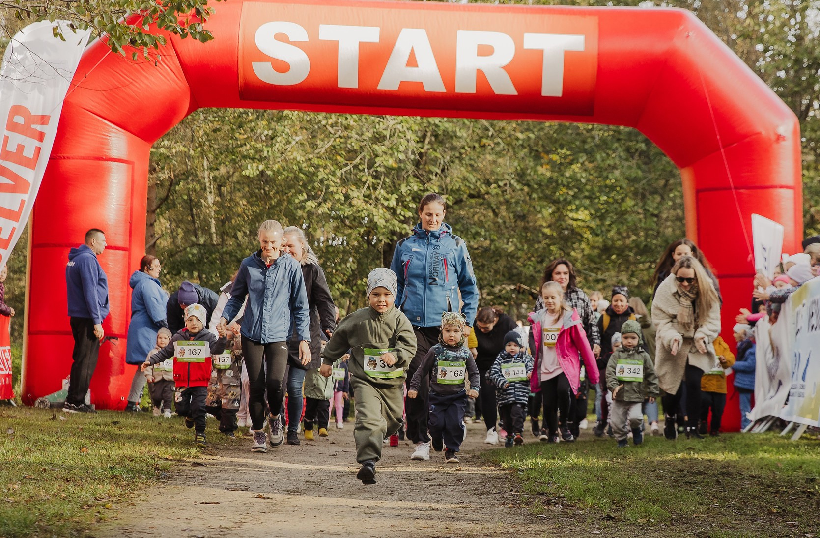
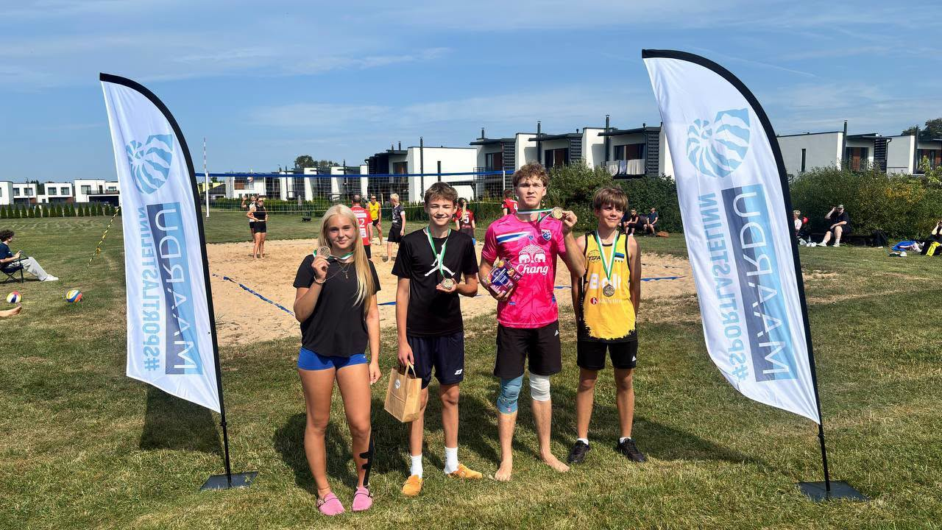
Taristu loob võimaluse.
Sündmus toob inimese kohale. Kogukond aitab tal tagasi tulla.

Slide 8
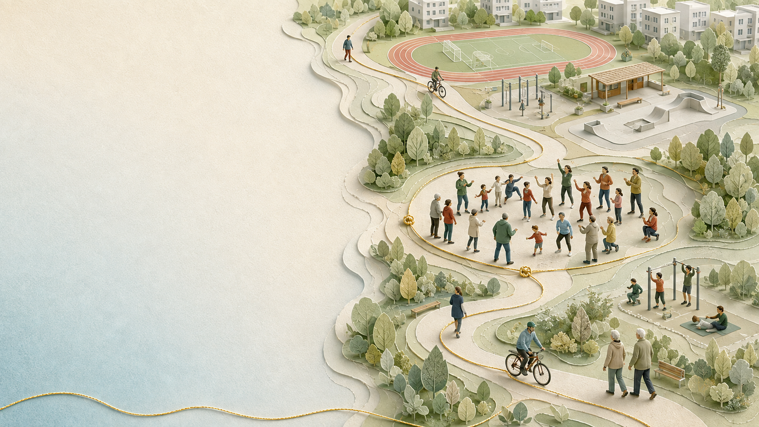
TARISTU
turvaline ja ligipääsetav koht
SÜNDMUS
põhjus tulla ja proovida
KOGUKOND
julgus osaleda ja soov tagasi tulla
HARJUMUS
liikumisest saab igapäevaelu osa

Slide 9

1. OSALEMINE ON TERVISETEGUR
Kaasa löömine toetab vaimset ja sotsiaalset tervist.
2. MIND USALDATAKSE JA VAJATAKSE
Vastutus ja päris panus kasvatavad eneseväärtust
3. MA KUULUN SIIA
Ühised tegevused loovad suhteid ja vähendavad üksindust.
4. KA MINUL ON MIDAGI ANDA
Terve kogukond sünnib inimestest, kes saavad ise panustada.

Slide 10
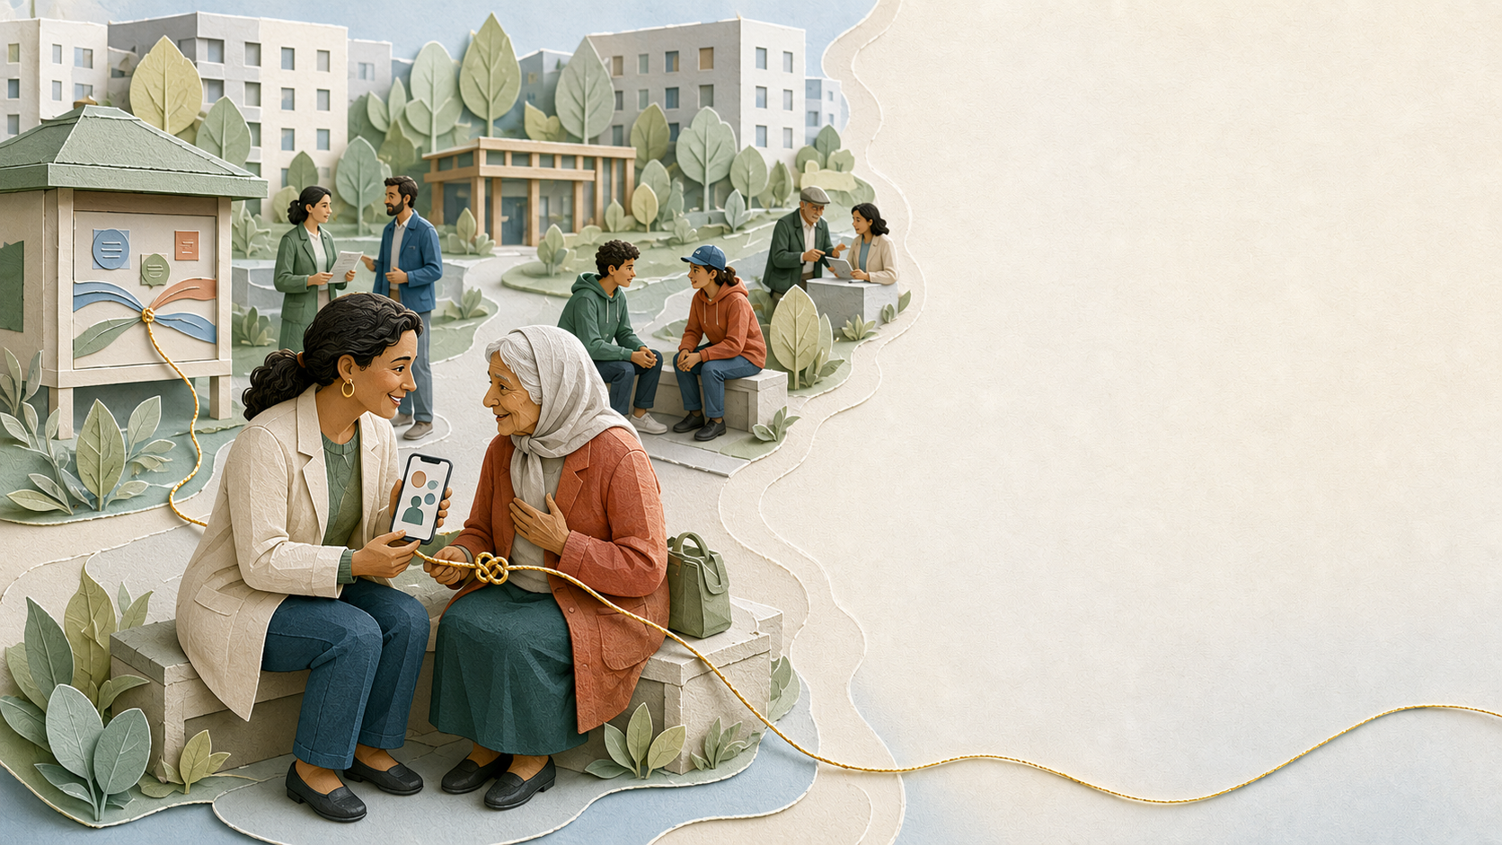
1. MA MÕISTAN
Sõnum on selge ja arusaadav.
2. MA TUNNEN
See sõnum on mõeldud ka mulle.
3. MA USALDAN
Sõnumi tooja on mulle tuttav ja usaldusväärne.
Ligipääsetavus ei ole ainult vahemaa või kaldtee. Ligipääsetavus on ka keel, arusaadavus, usaldus ja tunne, et see võimalus on loodud ka minu jaoks.

Slide 11

VARAJANE MÄRKAMINE
ON VÕRGUSTIKUTÖÖ
Mure muutub sageli nähtavaks enne, kui inimene ise abi küsib.
Märkamiseks ei pea olema spetsialist – oluline on küsida ja kuulata.
Toimiv võrgustik aitab inimesel jõuda õigel ajal õige toeni.
Kõige olulisem tervisedenduse küsimus mitte ainult see, kui palju inimesi meie tegevustes osales, vaid ka see: KES JÄI TULEMATA, KES JÄI NÄHTAMATUKS JA MIKS?

Slide 12

MAARDU ÕPPETUNNID
LÄHEDUS – võimalused peavad olema inimese igapäevaelu lähedal.
KAASAMINE – lahendused sünnivad koos inimestega, mitte ainult nende jaoks.
USALDUS – sõnum jõuab kohale siis, kui usaldatakse selle edastajat.
JÄRJEPIDEVUS – üks sündmus innustab, kuid püsiv koostöö loob muutuse.

Slide 13

MAARDU ÕPPETUNNID
Kelleni jõuame?
Kes jääb kõrvale?
Kuidas loome koos?
Mida lähedus, kaasamine, usaldus ja järjepidevus inimese igapäevaelus tegelikult tähendavad?
Seda oskavad kõige paremini öelda
inimesed ise.

Slide 14



Slide 15
Tänan tähelepanu eest!

